Slide 1
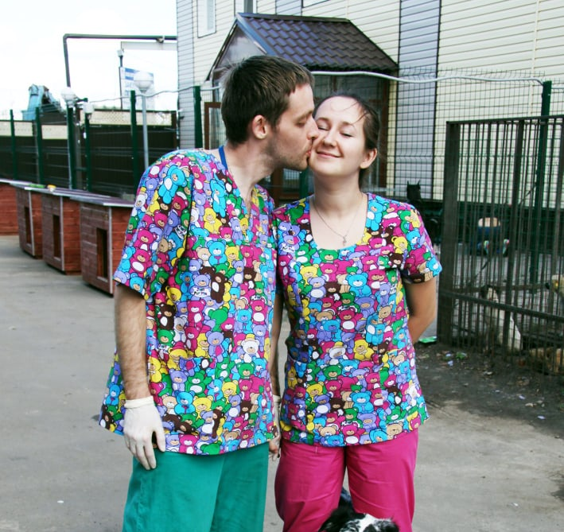
Семья Ветеринарных врачей
Логиновы.
Г. Алатырь, воспитанник д/с Сказка
Логинов Александр

Slide 2
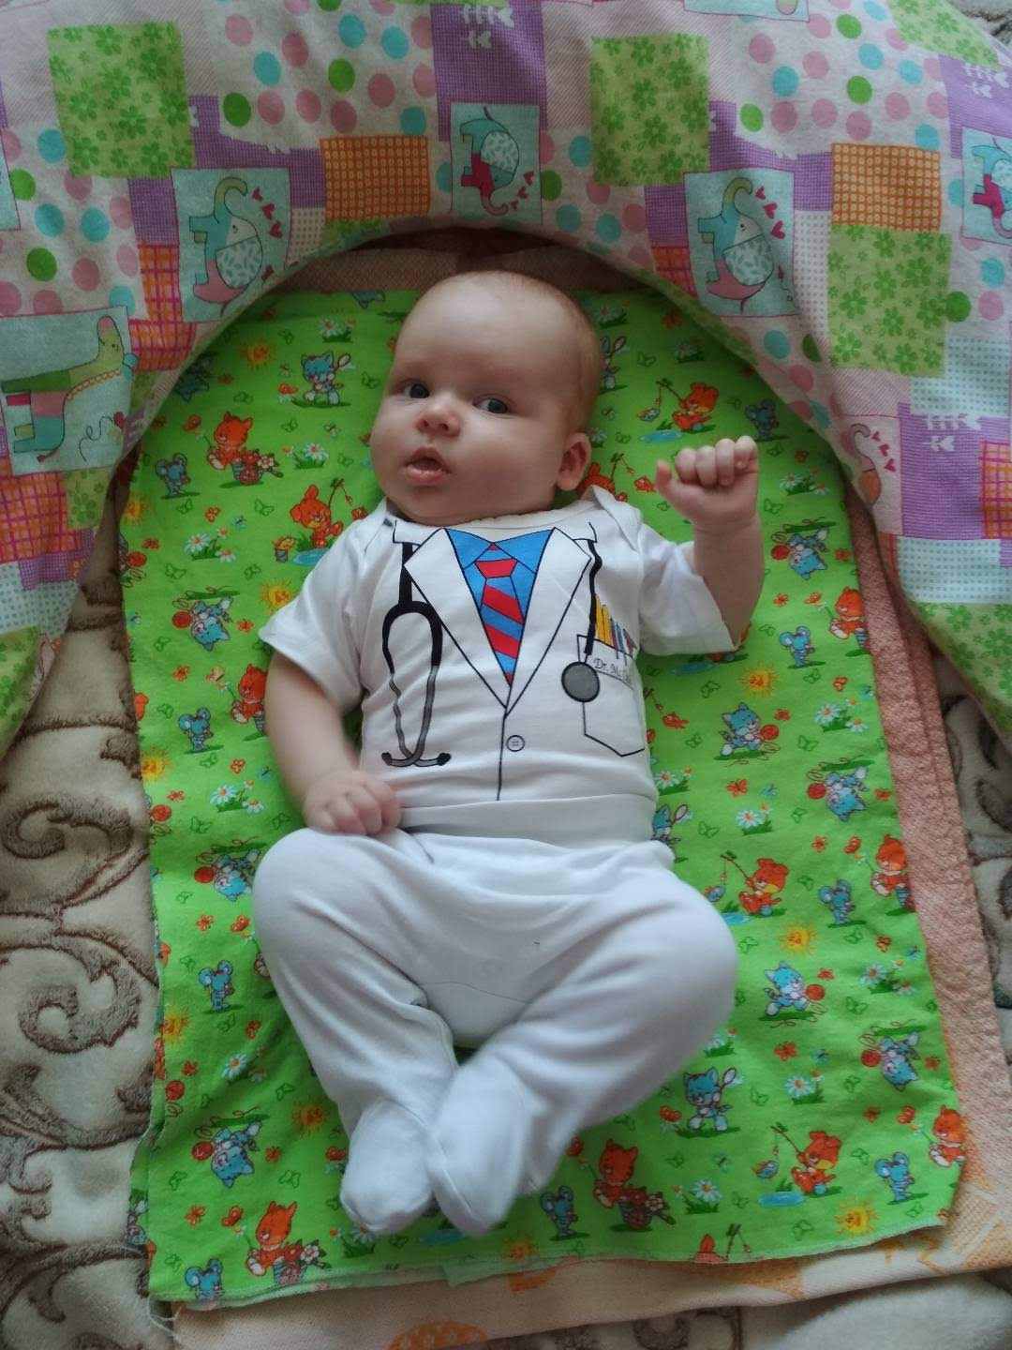
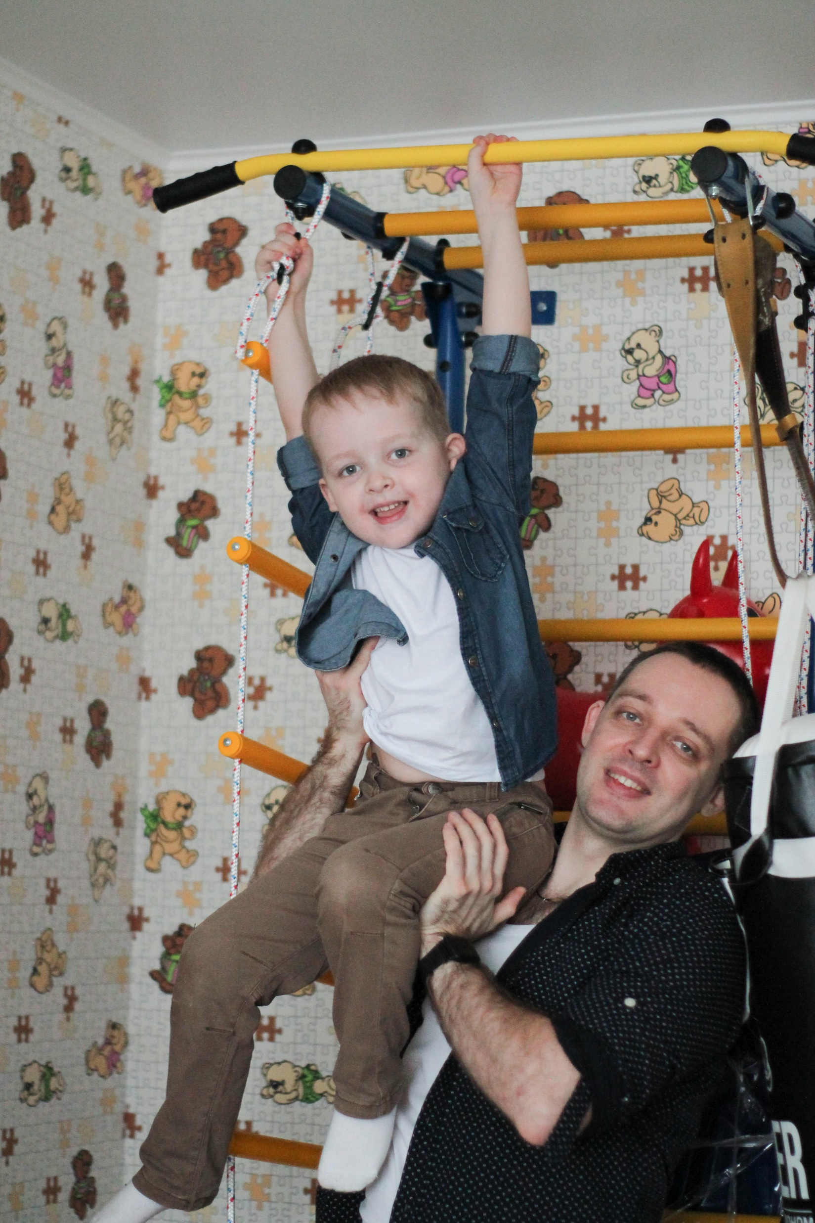
Братья
Мой брат - Миша. Михаил Игоревич. 6 лет. Очень сильный и смелый. Хорошо рисует, занимается боксом. Любит помогать папе. Хочет стать врачом.
Я, Логинов Александр. Люблю играть, рисовать и петь.
Мне 3 года. Обожаю животных.

Slide 3
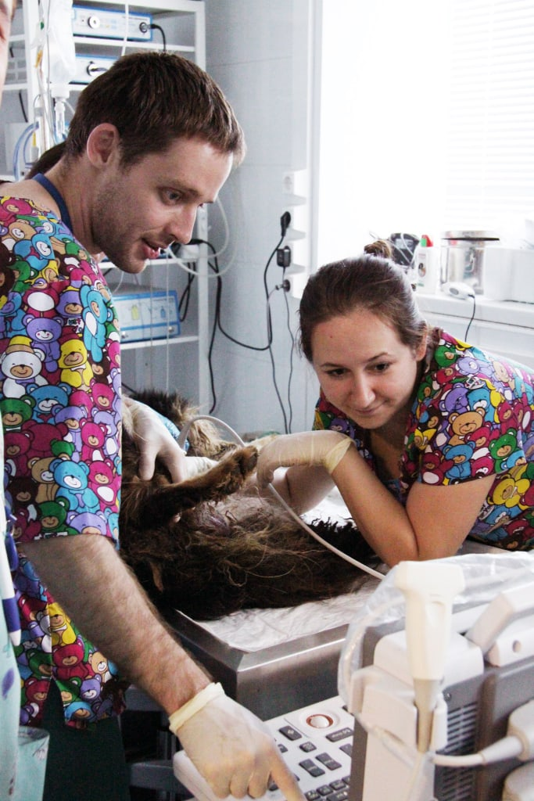
Мои родители
Папа. Логинов Игорь. Очень важный врач. У папы своя ветеринарная клиника – Доктор Вет. Он лечит животных. Любит рисовать и посещает галереи искусств. А так же выступает на конференциях и учит других врачей.
Мама. Логинова Ольга. Ветеринарный врач. Очень любит петь и рисовать. Учиться играть на гитаре. Вкусно готовит и придумывает сказки на ночь.

Slide 4
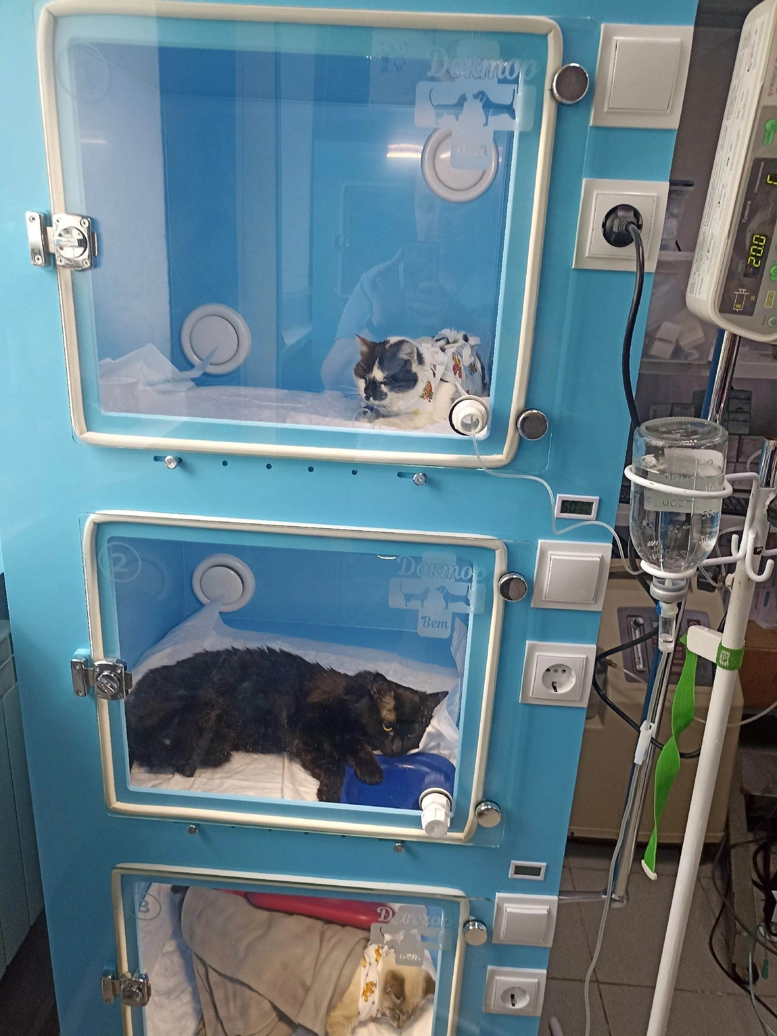
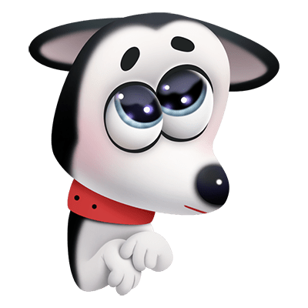
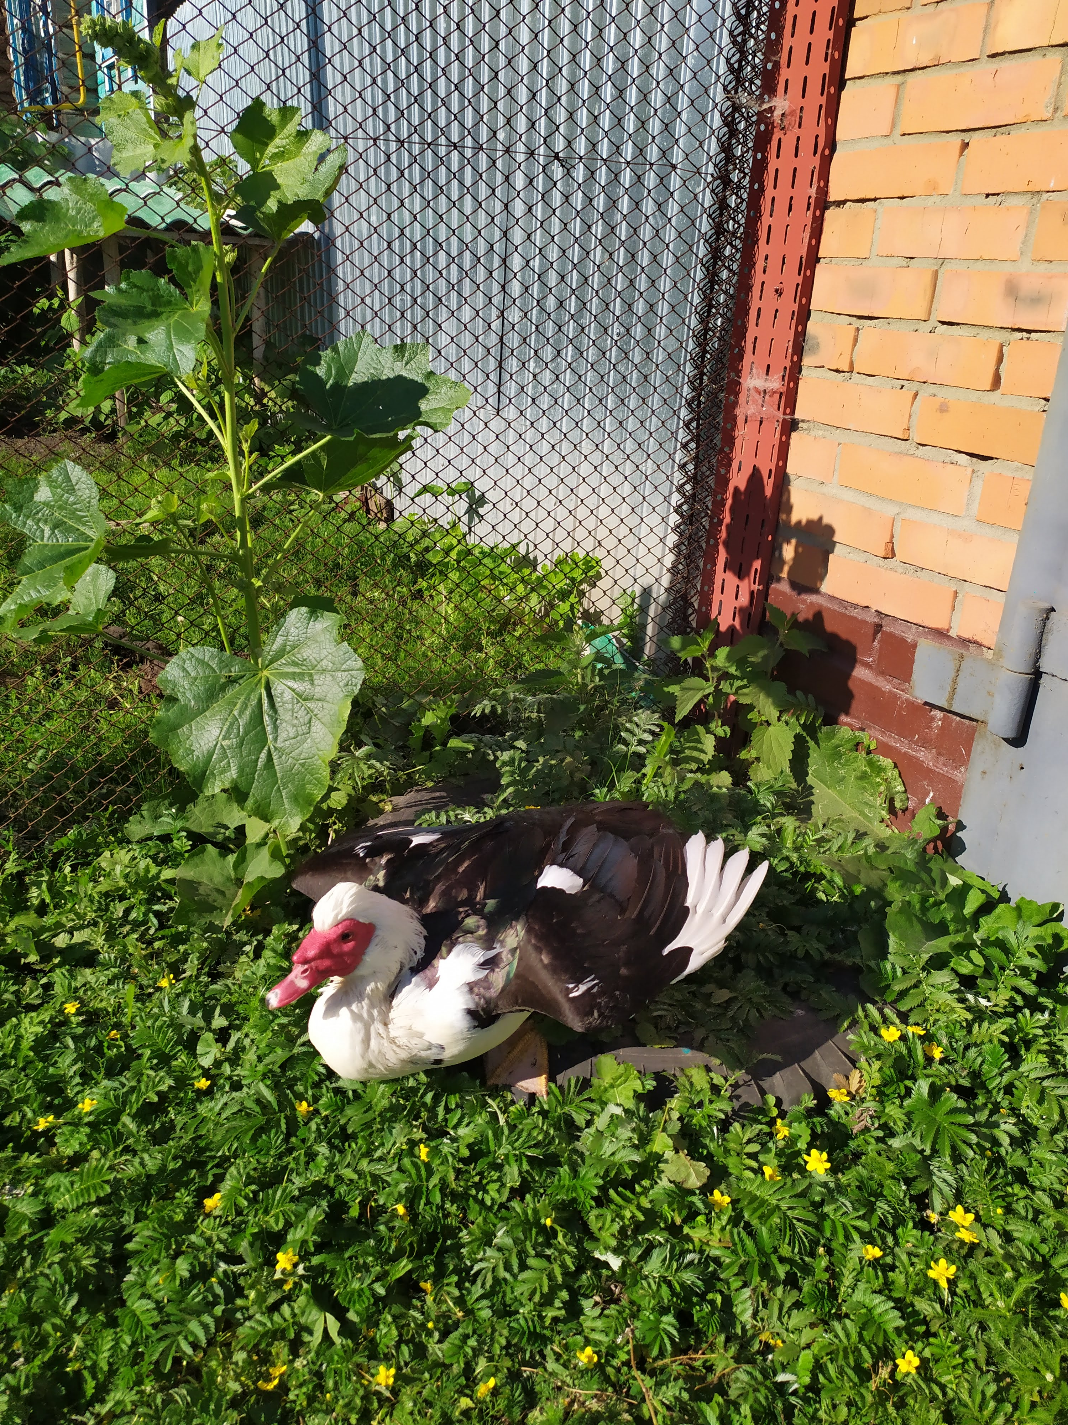
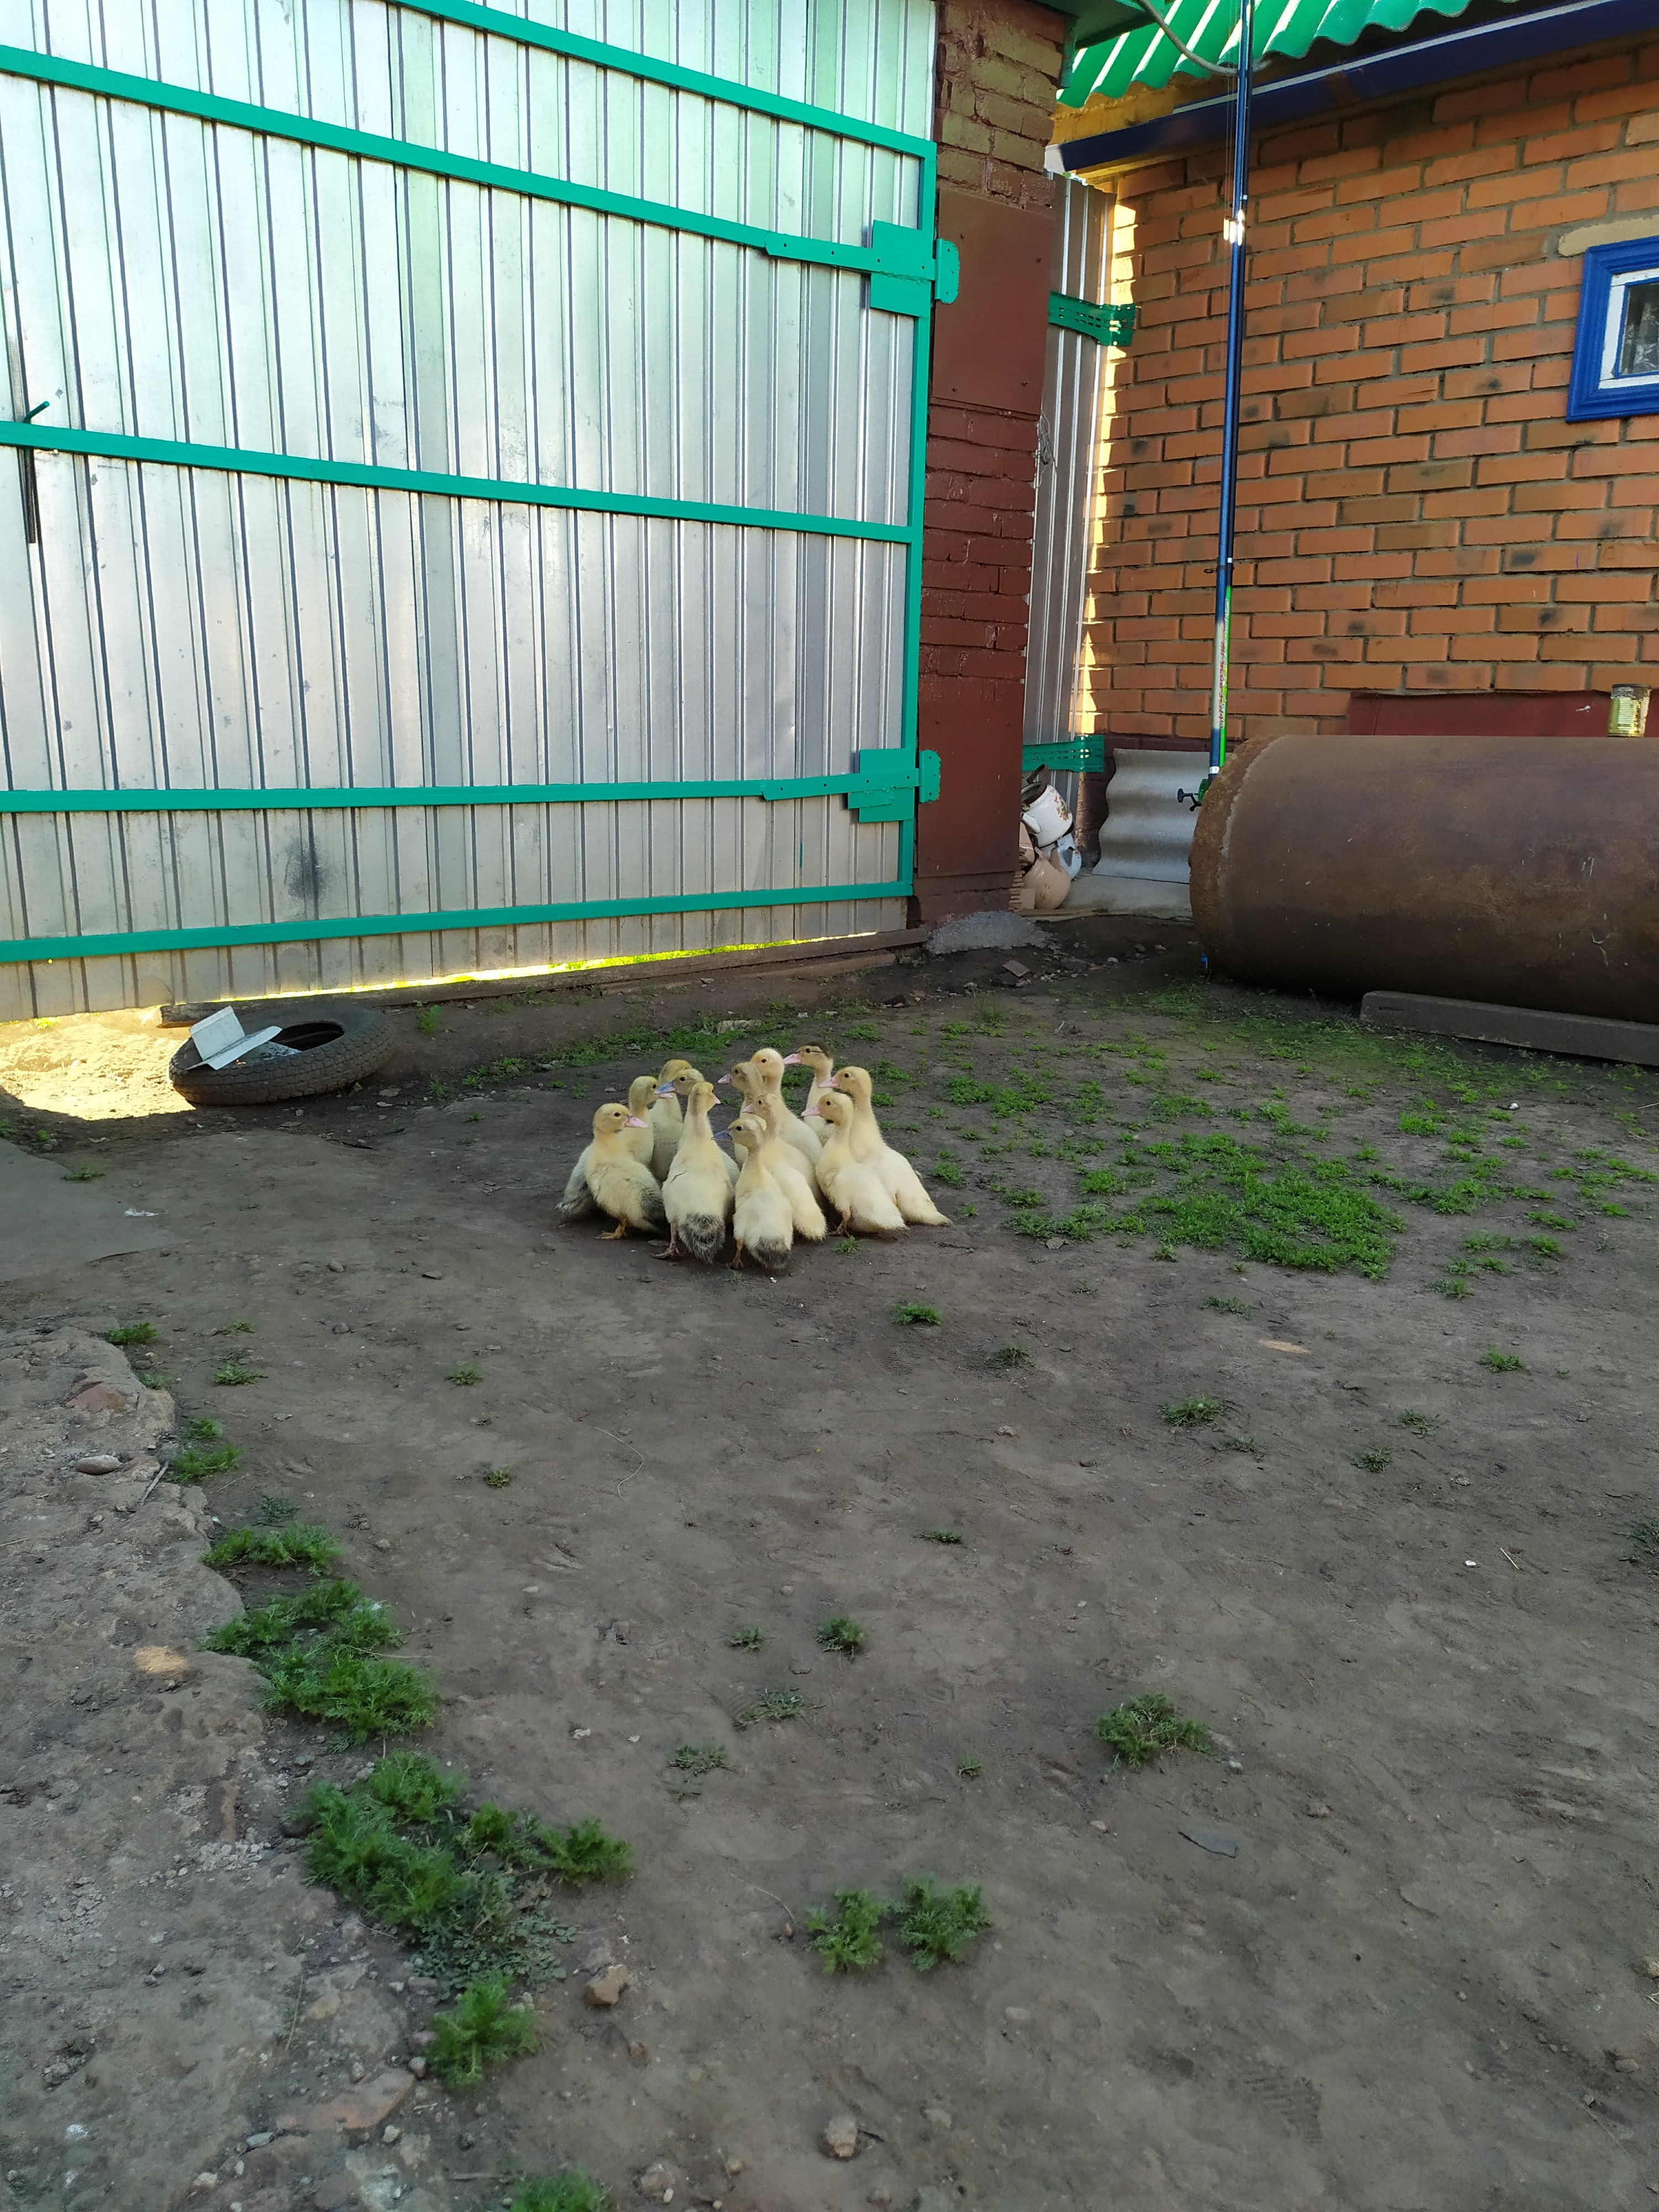
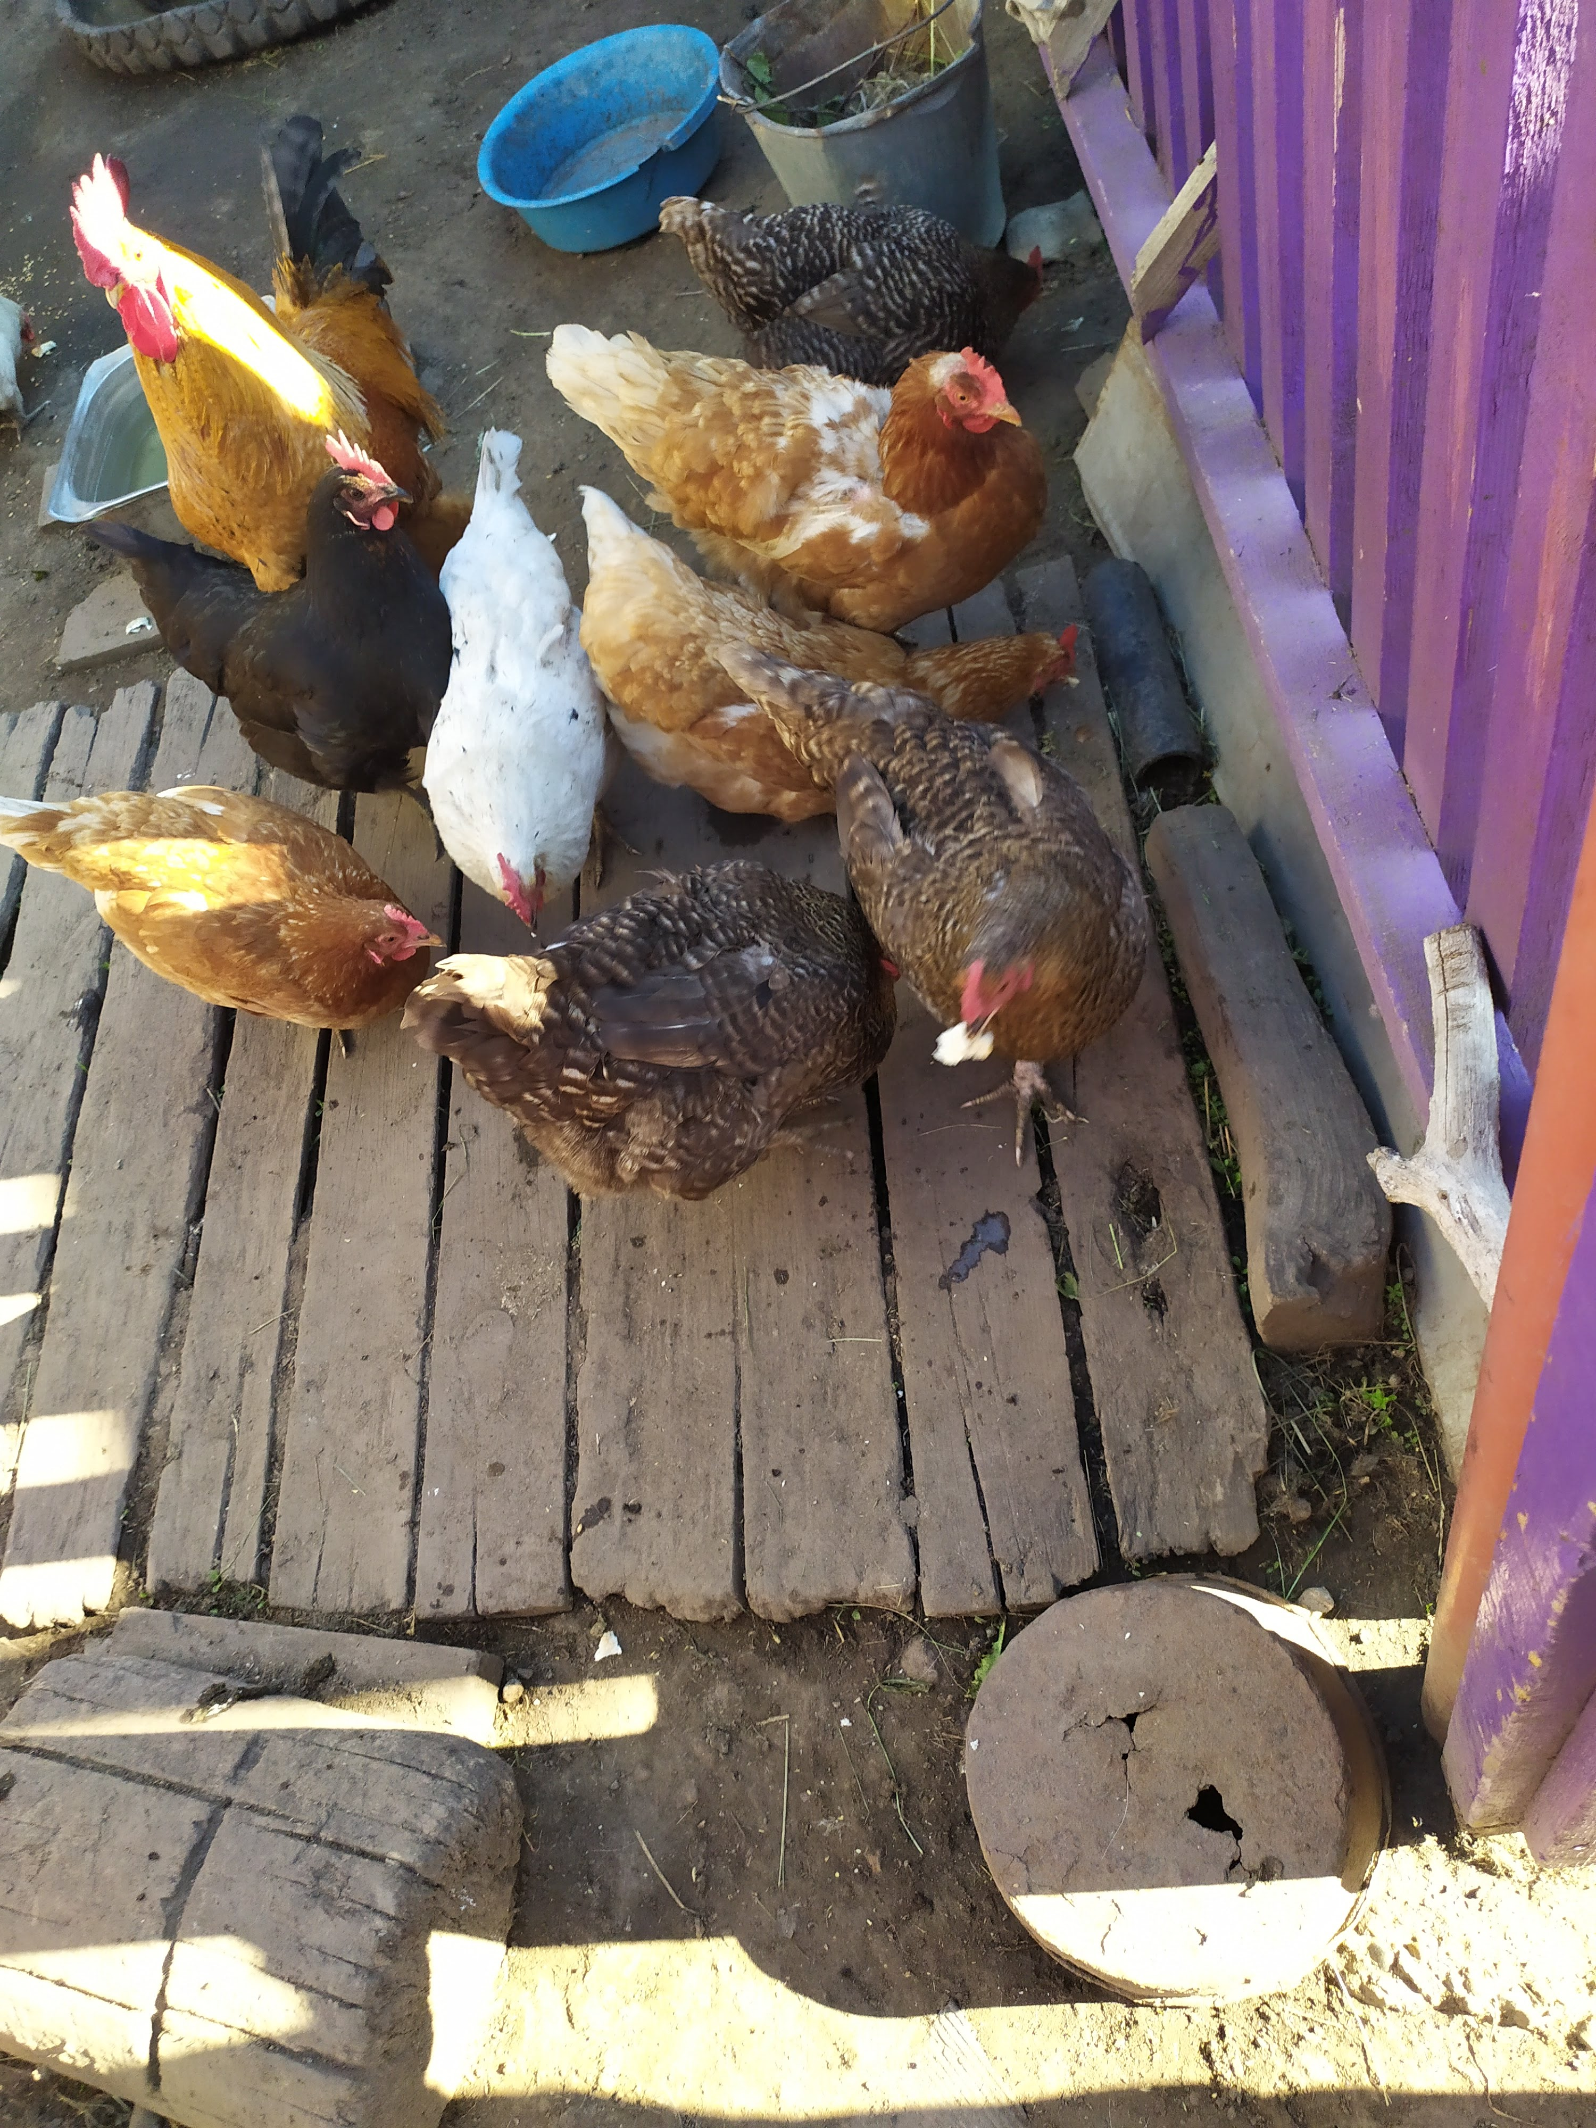
Мы спасаем животных
В нашей семье много спасенных животных, кошек и собак. Даже сейчас родители, приносят домой больных и искалеченных животных и спасают их. Я вместе с братом, помогаю. Кормлю, убираю, гуляю и даже мерил температуру собаке.
Ветеринарной клинике работа может быть круглосуточной, и мы с Мишей остаемся с бабушкой и дедушкой. Они учат нас заботиться о сельскохозяйственных животных и птице.

Slide 5
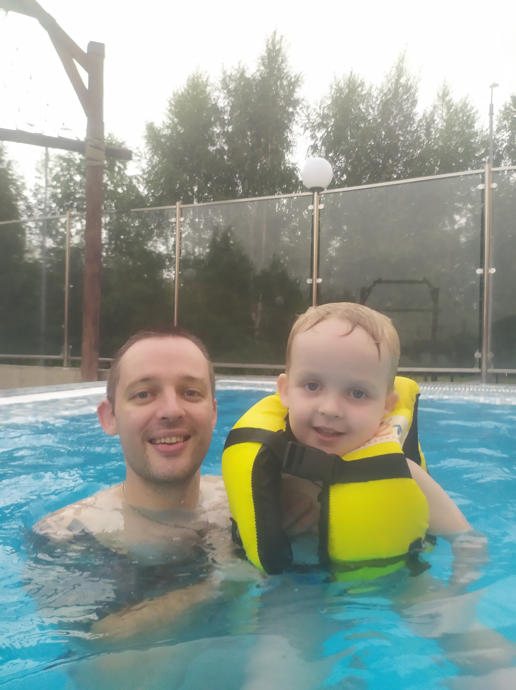
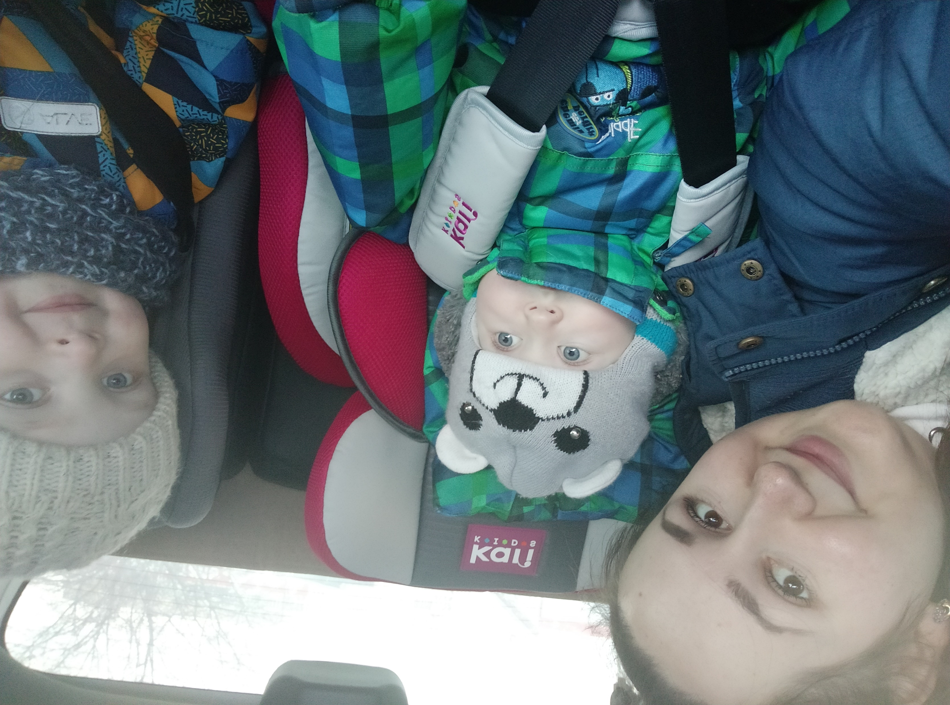
Спорт. Отдых. Семья
Любим путешествовать. Активный отдых. Зоопарк и аквапарк. Нашей семье в этом году 9 лет. Уже вошло в традицию – сажать деревья. Елочки, березки и даже сирень.
Спасибо. С любовью. Семья Логиновых

